Slide 1
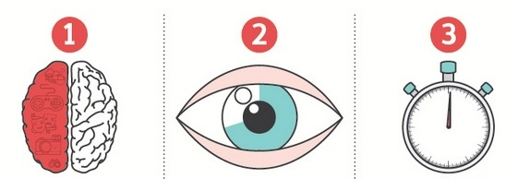

VOCALS – P – L – M – S – N

Slide 2
Sis

Slide 3
més

Slide 4
nou.

Slide 6
La

Slide 7
mama

Slide 8
somia.

Slide 10
Anem

Slide 11
al

Slide 12
palau.

Slide 14
En

Slide 15
Leo

Slide 16
Messi

Slide 17
mana.

Slide 19
La

Slide 20
nina

Slide 21
i

Slide 22
la

Slide 23
nena.

Slide 25
El

Slide 26
món

Slide 27
mola.

Slide 29
L’

Slide 30
home

Slide 31
a

Slide 32
la

Slide 33
neu.

Slide 35
La

Slide 36
sopa

Slide 37
i

Slide 38
una

Slide 39
poma.

